Slide 1

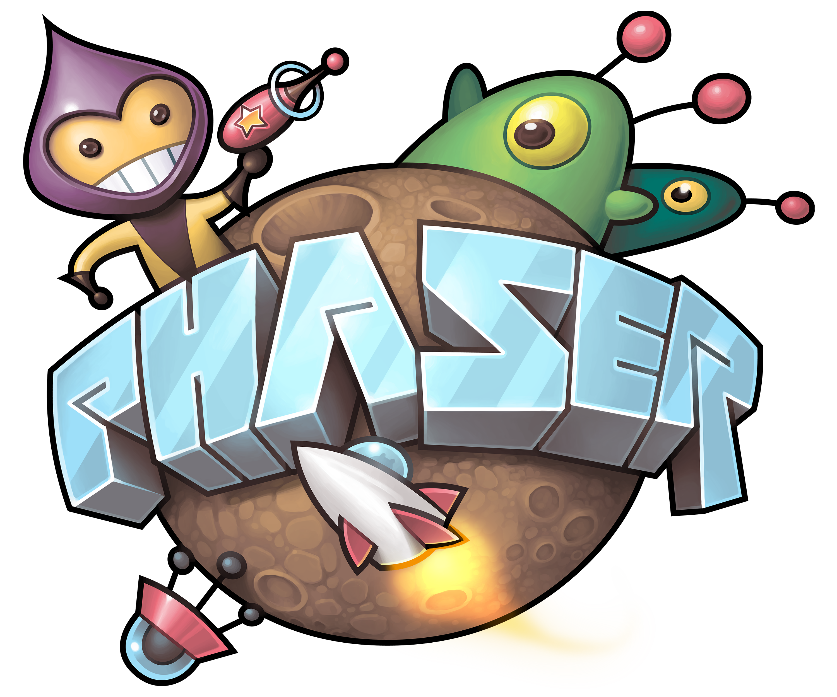

IA para Videojuegos con JS (y Phaser)
Jorge Palacios Noviembre 2018

Slide 2
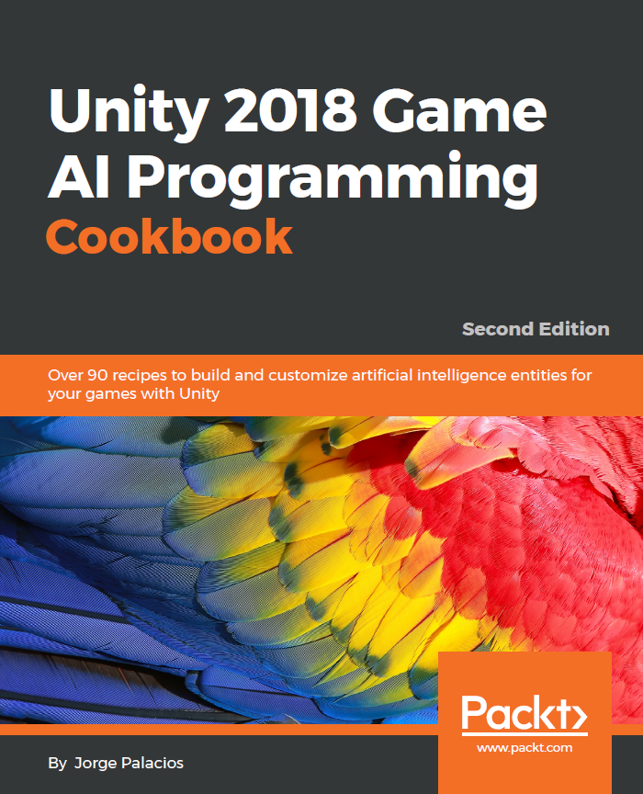


Un poco sobre mí

Slide 3















Experiencia

Slide 4

¿Qué es la Inteligencia Artificial?

Slide 5

Inteligencia Artificial en la Academia
Resultados o simulaciones “perfectas”
Ambientes o casos “exagerados”
Investigación científica enfocada en expander las barreras

Slide 6

Inteligencia Artificial en los Videojuegos
Eficiencia > precision
Ilusión/sensación > realismo
HACK THE PLANET!! (soluciones baratas)

Slide 7


Slide 8
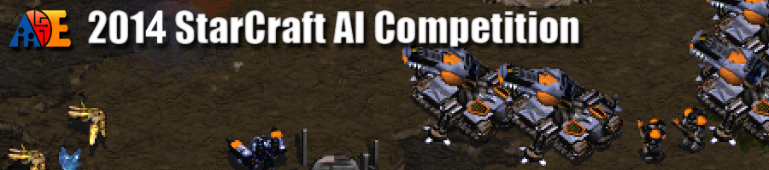
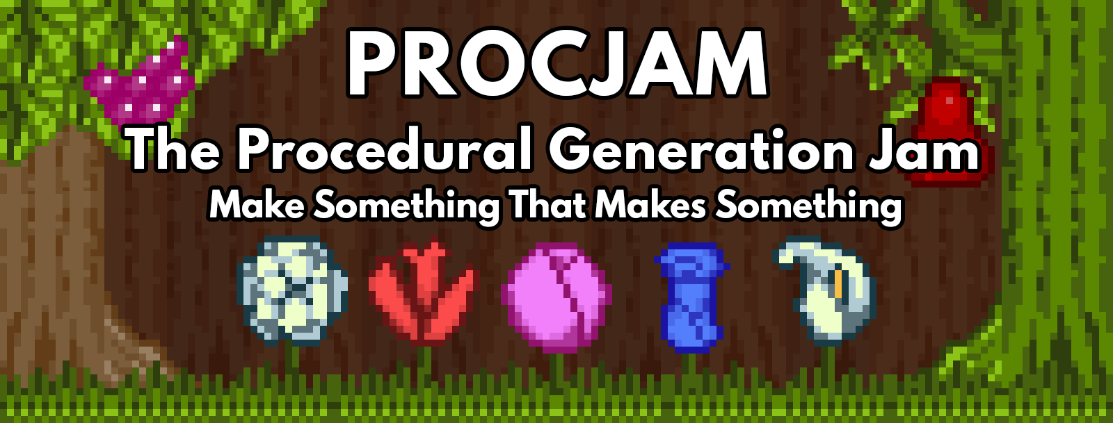
¡SÍ!
Competencias de IA sobre juegos en eventos académicos
Eventos online propuestos por personalidades en la academia

Slide 9
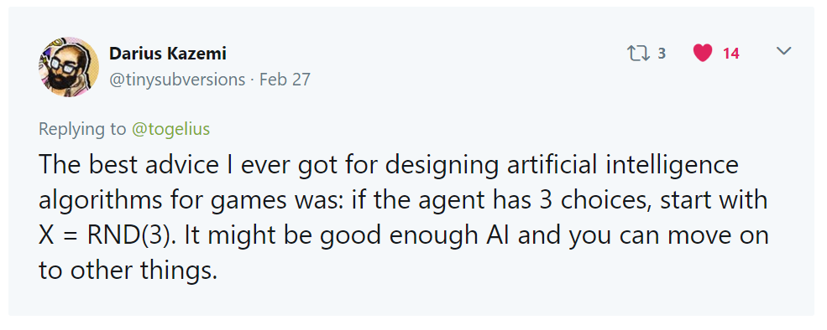
La falacia de la complejidad

Slide 10
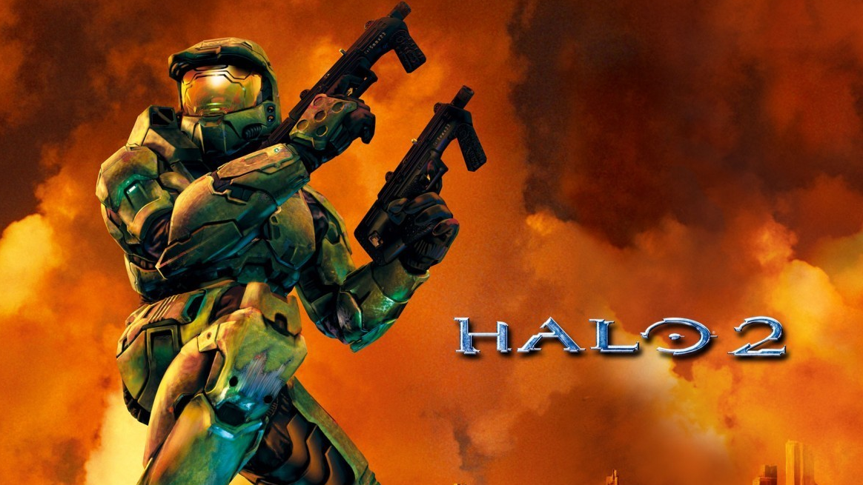
La falacia de la complejidad

Slide 11

Algunos fundamentos técnicos

Slide 12
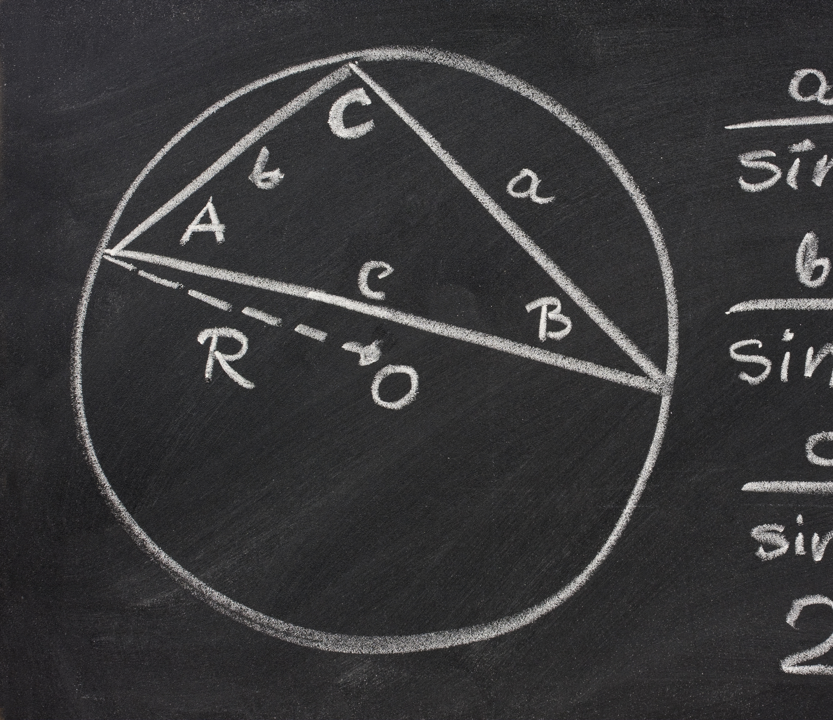
Trigonometría
Seno
Coseno
Tangente
Cotangente

Slide 13
Hablemos de movimiento

Slide 14
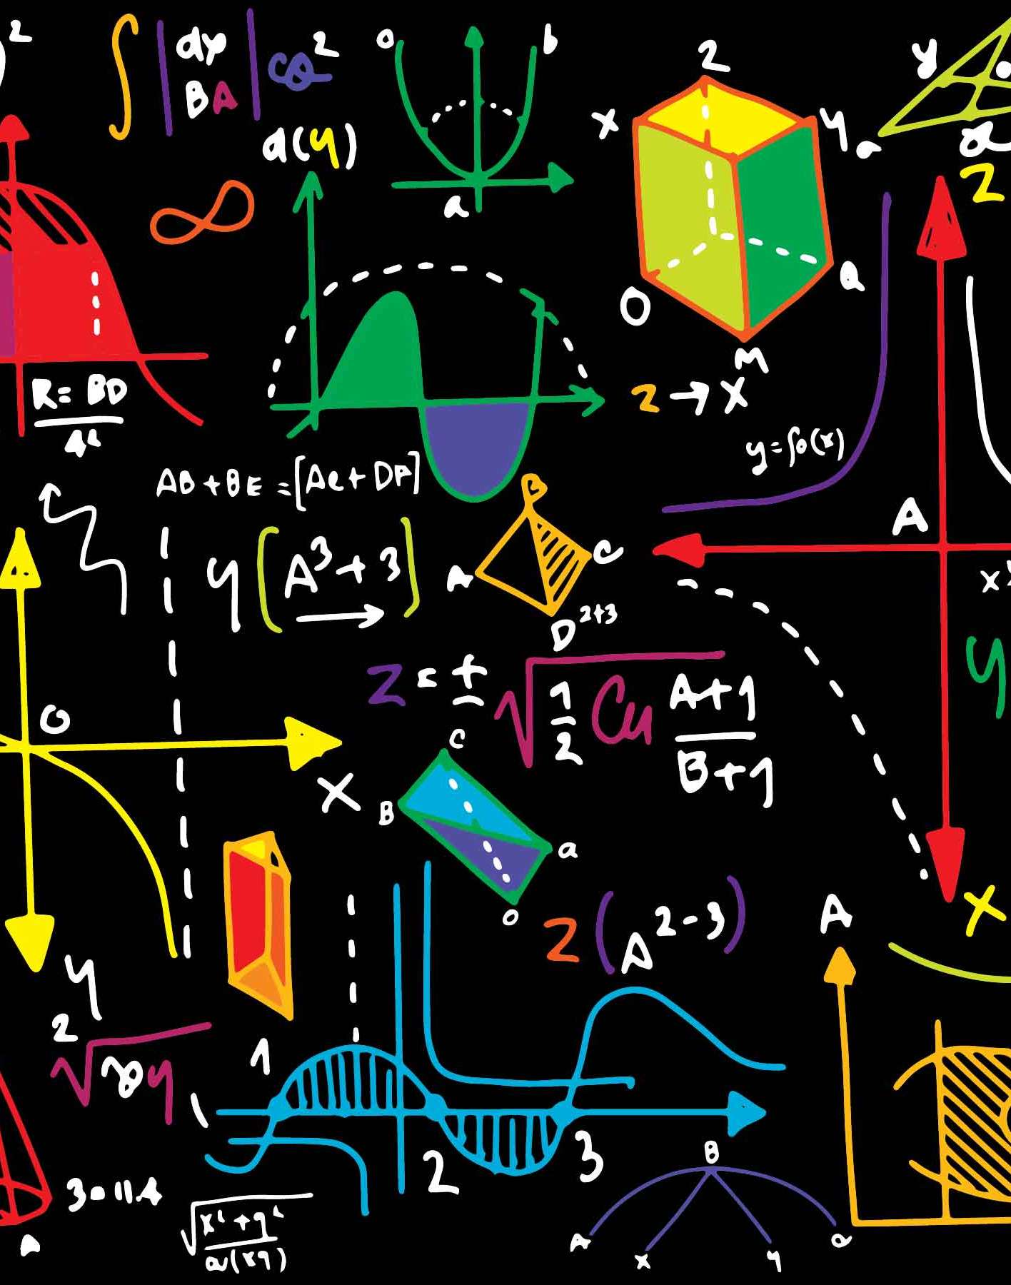
Álgebra lineal
Vectores
Suma y resta de Vectores
Vector unitario y multiplicación por escalar
Producto punto
etc

Slide 15

Saquemos cuentas

Slide 16

Saquemos cuentas

Slide 17
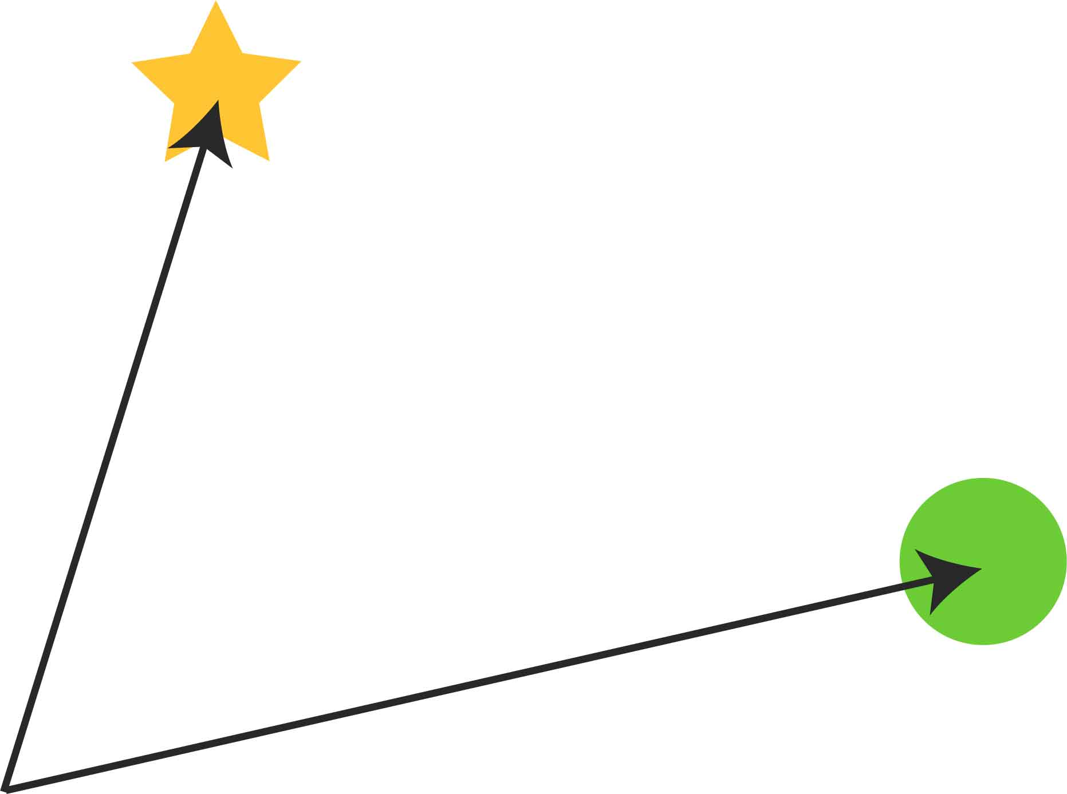
Saquemos cuentas

Slide 18
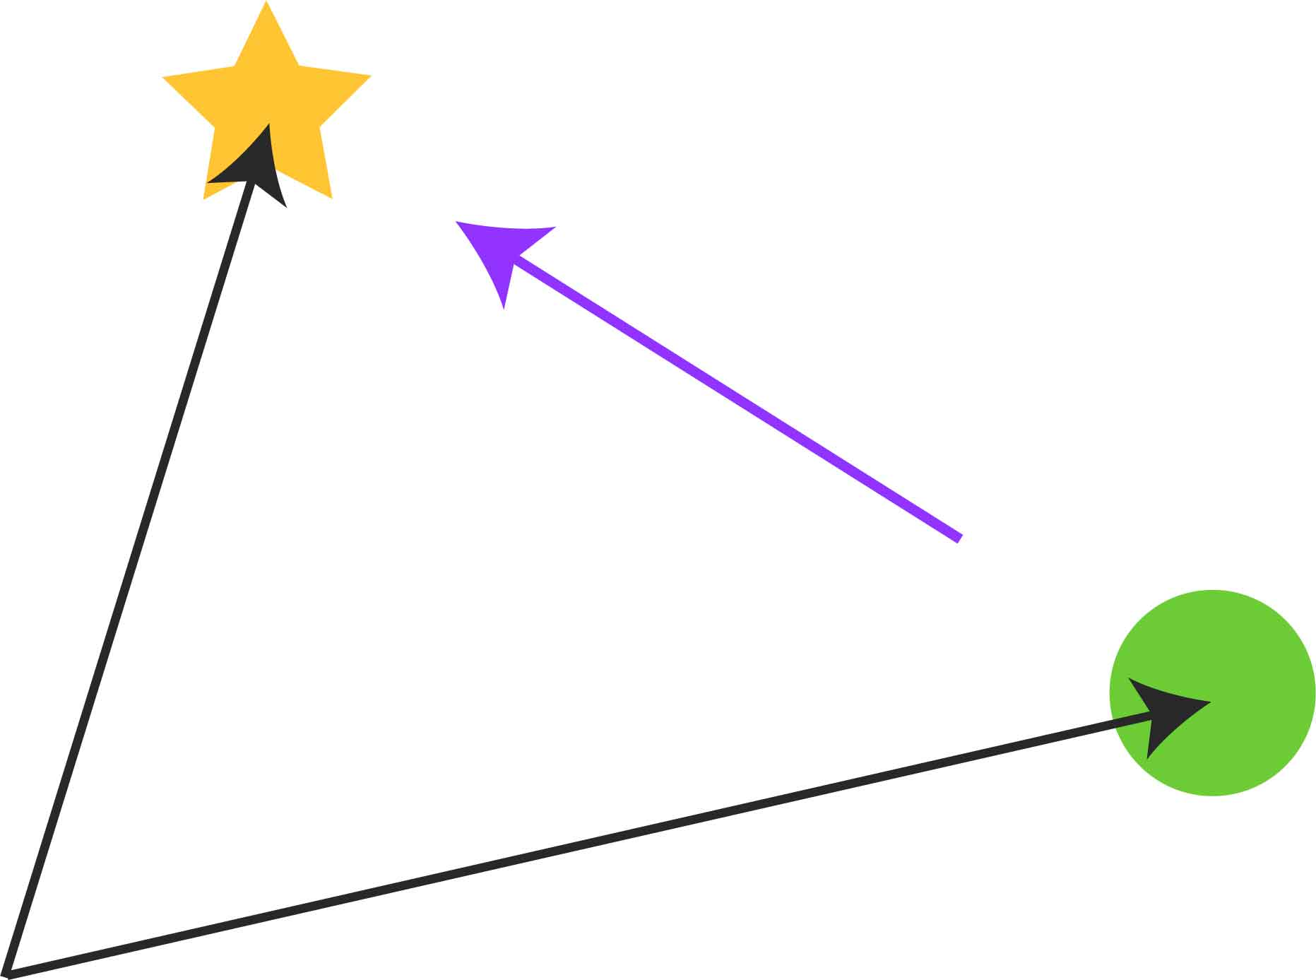
Saquemos cuentas

Slide 19
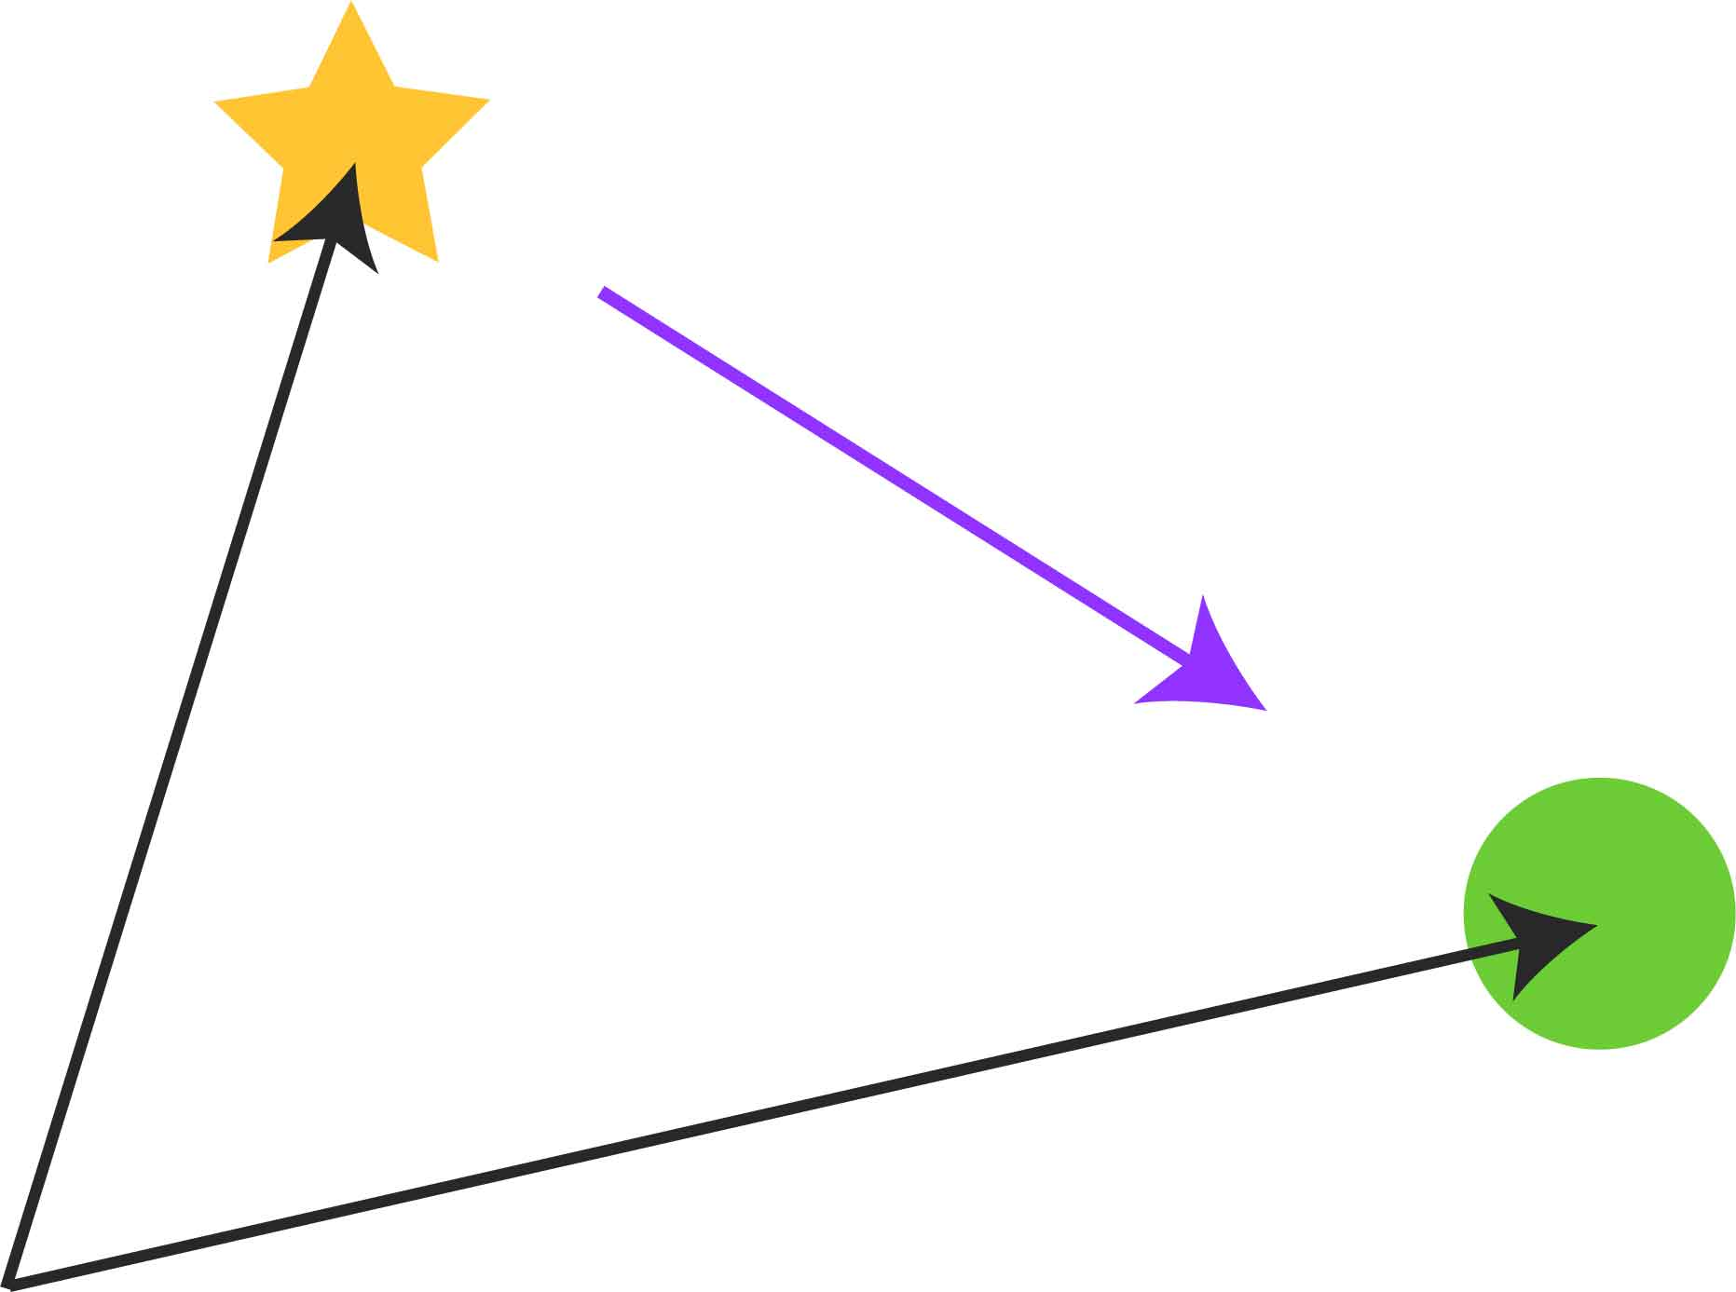
Saquemos cuentas

Slide 20
Un poquito más de código

Slide 21


Slide 22
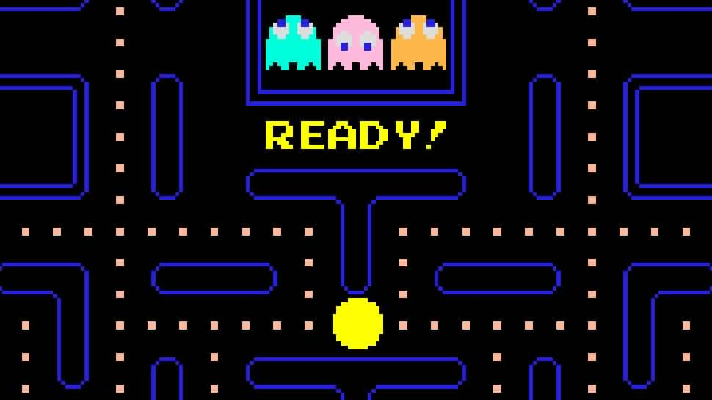
Hablemos de Pac-man

Slide 23
PERSEGUIR
PREDECIR
EMBOSCAR
MERODEAR

Slide 24
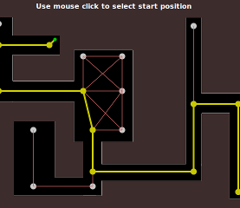
Grafos
Representación en memoria
Algoritmos de búsqueda
BFS
Dijkstra
A*

Slide 25
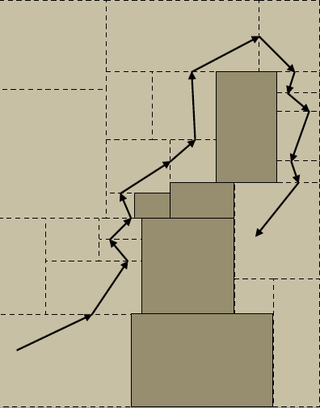
Búsqueda de caminos en L4D

Slide 26
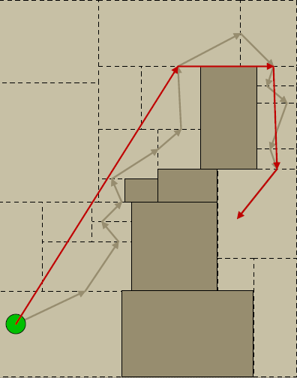
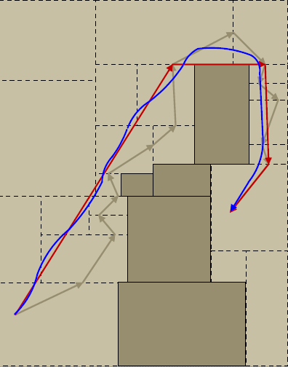
Búsqueda de caminos en L4D
Optimización
Suavizado

Slide 27
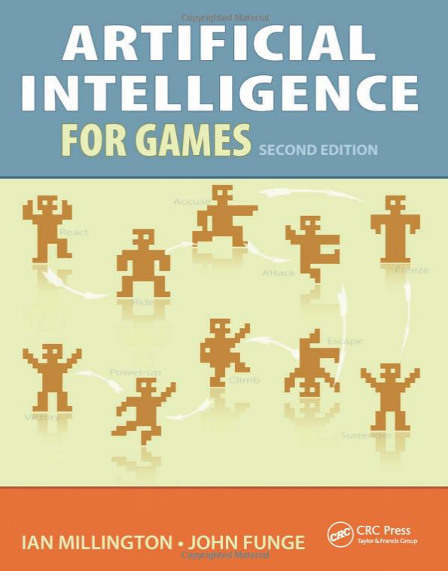

¿Dónde comenzar?

Slide 28
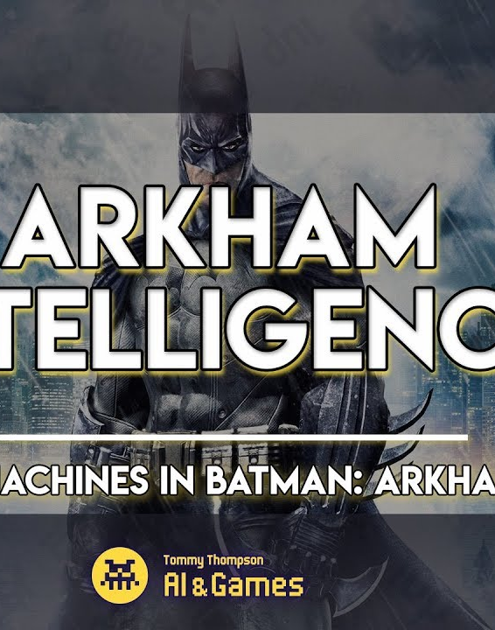
Material en la web
AI and Games (YouTube)
aigamedev.com
pcgbook.com

Slide 29

MUCHAS GRACIAS
pctroll@gmail.com
@pctroll (Twitter)
jorge.palacios.rocks
Código disponible en:
https://github.com/pctroll/aigamesphaser

